Slide 1


Slide 2


Slide 3
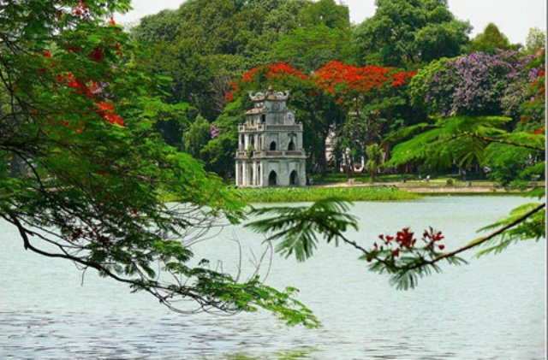

Slide 4

NGỮ VĂN 6
ẨN DỤ

Slide 5
MỤC TIÊU BÀI HỌC
Kiến thức
Học sinh nắm được khái niệm ẩn dụ, các kiểu ẩn dụ.
Hiểu và nhớ được tác dụng của ẩn dụ.
Kĩ năng
- Phát hiện, phân tích tác dụng của ẩn dụ.
- Bước đầu tạo phép ẩn dụ, vận dụng trong nói và viết.

Slide 6
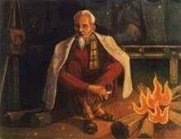
ẨN DỤ LÀ GÌ ?
1. Ví dụ: sgk tr 68
Anh đội viên nhìn Bác
Càng nhìn lại càng thương
Người Cha mái tóc bạc
Đốt lửa cho anh nằm.
Người Cha: chỉ Bác Hồ
Bác với Người Cha có những điểm tương đồng (giống nhau):
Tuổi tác
Tình thương yêu con
Sự chăm sóc chu đáo, ân cần

Slide 7
ẨN DỤ LÀ GÌ ?
1. Ví dụ: sgk tr 68
Người Cha 🠚 chỉ Bác Hồ
🠚 Có nét tương đồng
Ẩn dụ là gọi tên sự vật, hiện tượng này bằng tên sự vật,
hiện tượng khác có nét tương đồng.

Slide 8
So sánh đặc điểm và tác dụng của ba cách diễn đạt sau :
Bác Hồ mái tóc bạc
Đốt lửa cho anh nằm
- Cách 1:
diễn đạt bình thường
(mang tính chất thông báo)
Cách 2:
Bác Hồ như Người Cha
Đốt lửa cho anh nằm
diễn đạt có sử dụng phép so sánh
( gợi hình, gợi cảm)
Cách 3:
Người Cha mái tóc bạc
Đốt lửa cho anh nằm
diễn đạt có sử dụng phép ẩn dụ
( gợi hình, gợi cảm, hàm súc)

Slide 9

2. Ghi nhớ 1:
Ẩn dụ là gọi tên sự vật, hiện tượng
này bằng tên sự vật, hiện tượng khác
có nét tương đồng nhằm tăng
sức gợi hình, gợi cảm cho sự diễn
đạt.

Slide 10
Hai cách diễn đạt sau có gì giống và khác nhau
Bác Hồ là vị cha chung
Là sao Bắc Đẩu, là vầng Thái Dương.
(Tố Hữu)
Người Cha mái tóc bạc
Đốt lửa cho anh nằm.
(Minh Huệ)
1.
A
B
2.
B

Slide 11
Phép so sánh và ẩn dụ có điểm gì giống và khác nhau?
Người Cha
Bác Hồ
là
vị cha chung
Người Cha mái tóc bạc
(Vế A)
(Vế B)
(Vế B)
So sánh
Giống
Ẩn dụ
- Có quan hệ tương đồng
- Tăng sức gợi hình, gợi cảm.
Khác
VếA (Sự vật được so sánh)
Vế B (Sự vật dùng để so sánh)
Ẩn đi vế A chỉ còn lại vế B
(So sánh ngầm)

Slide 12
Bài tập nhanh: Điền từ thích hợp vào chỗ trống tạo phép tu từ ẩn dụ
a. Bầu trời xanh ngắt như một đồng cỏ trải dài mênh mông. Trên cánh đồng ấy, những ……….…. trắng muốt đang ……..…....
(đám mây,
chú cừu
, trôi lơ lửng,
nhởn nhơ gặm cỏ)
b. Chúng ta không nên …………….. tiền bạc của bố mẹ vào những việc vô bổ.
phung phí
nướng
c. Giọng nói của chị ấy ……….
ngọt ngào
dễ nghe
d. Trong đôi mắt ấy, tôi thấy ……….. một niềm hi vọng.
ánh lên
có

Slide 13
Điền từ thích hợp vào chỗ trống để tạo phép tu từ ẩn dụ
e. Những em bé lang thang cơ nhỡ, không nơi nương tựa luôn khát khao có một …………. để trở về.
gia đình
tổ ấm
g. Lũ học trò chúng tôi sẽ không bao giờ quên ơn những …………… thầm lặng đã đưa chúng tôi đến bến bờ tri thức.
thầy cô giáo
người lái đò

Slide 14
II. CÁC KIỂU ẨN DỤ:
1. Ví dụ: sgk tr68, 69

Slide 15
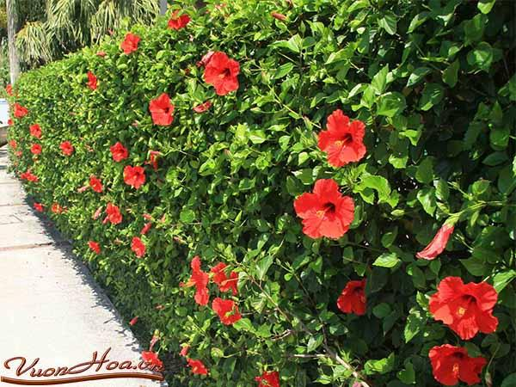
VD 1: Về thăm nhà Bác làng Sen,
Có hàng râm bụt thắp lên lửa hồng.
(Nguyễn Đức Mậu)

Slide 16
II. CÁC KIỂU ẨN DỤ:
1. Ví dụ: sgk tr68, 69.
VD1: Về thăm nhà Bác làng Sen,
Có hàng râm bụt thắp lên lửa hồng.
(Nguyễn Đức Mậu)
thắp
chỉ sự “nở hoa”
lửa hồng
chỉ “màu đỏ” của hoa râm bụt
=>“nở hoa” được ngầm ví với hành động “thắp” (tương đồng về cách thức)
=> “màu đỏ” được ngầm ví với “lửa hồng” (tương đồng về hình thức)

Slide 17
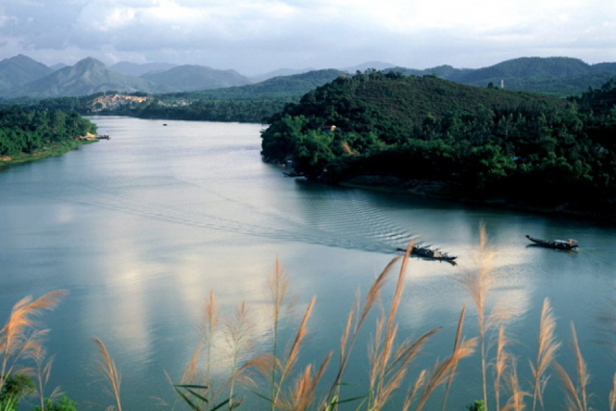
VD2. Chao ôi, trông con sông, vui như thấy nắng giòn tan sau kì
mưa dầm, vui như nối lại chiêm bao đứt quãng. (Nguyễn Tuân)

Slide 18
II. CÁC KIỂU ẨN DỤ:
1. Ví dụ: sgk tr68, 69
VD2. Chao ôi, trông con sông, vui như thấy nắng giòn tan sau kì
mưa dầm, vui như nối lại chiêm bao đứt quãng. (Nguyễn Tuân)
giòn tan
Cảm nhận bằng
vị giác
Nắng thường cảm nhận bằng thị giác, xúc giác .
=> Sử dụng từ “giòn tan” để nói về “nắng” là có sự chuyển đổi cảm giác.

Slide 19
II. CÁC KIỂU ẨN DỤ:
1. Ví dụ: sgk tr68, 69
- Dựa vào sự tương đồng về hình thức giữa các sự vật, hiện tượng
=> Ẩn dụ hình thức
Lửa hồng – màu đỏ
Dựa vào sự tương đồng về cách thức thực hiện hành động
=> Ẩn dụ cách thức
thắp – nở hoa
Dựa vào sự tương đồng về phẩm chất giữa các sự vật, hiện tượng
=> Ẩn dụ phẩm chất
Người Cha – Bác Hồ
- Dựa vào sự tương đồng về cảm giác
=> Ẩn dụ chuyển đổi cảm giác
(nắng) giòn tan – (nắng) to, rực rỡ

Slide 20
2. Ghi nhớ 2
Có bốn kiểu ẩn dụ thường gặp
Ẩn dụ
hình
thức.
Ẩn dụ
cách
thức.
Ẩn dụ
phẩm
chất.
Ẩn dụ
chuyển đổi
cảm giác

Slide 21

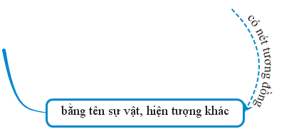
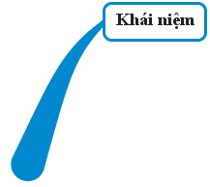

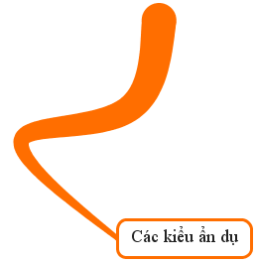





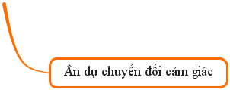

Slide 22
III. LUYỆN TẬP: sgk tr 70

Slide 23
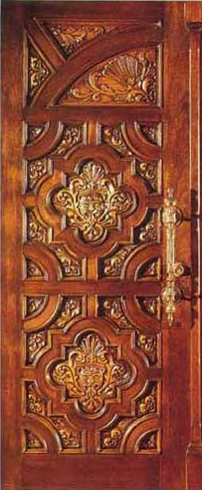
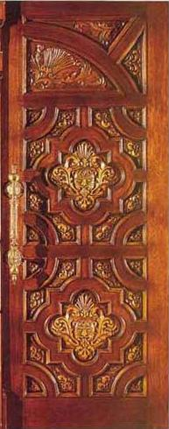



CÙNG THAM GIA THỬ THÁCH

Slide 24
Bài tập 2: Tìm các ẩn dụ trong những ví dụ dưới đây. Nêu lên nét tương đồng giữa các sự vật, hiện tượng được so sánh ngầm với nhau.
a/
Ăn quả
kẻ trồng cây
nhớ
(Tục ngữ)
ăn quả
sự hưởng thụ thành quả lao động
=> Ẩn dụ cách thức
kẻ trồng cây
người tạo ra thành quả
=> Ẩn dụ phẩm chất
đèn
sáng
b/ Gần thì , gần thì .
mực
đen
(Tục ngữ)
mực, đen
cái xấu
=> Ẩn dụ phẩm chất
đèn, sáng
cái tốt, cái hay, cái tiến bộ

Slide 25
Tìm ẩn dụ và nêu nét tương đồng giữa các sự vật hiện tượng được so sánh ngầm với nhau?
bến
c/ về có nhớ chăng ? thì một dạ khăng khăng đợi
Thuyền
Bến
thuyền
(Ca dao)
thuyền
người đi xa
=> Ẩn dụ phẩm chất
bến
người ở lại
d/ Ngày ngày mặt trời đi qua trên lăng
Thấy một trong lăng rất đỏ.
mặt trời
(Viễn Phương)
mặt trời trong lăng
Bác Hồ
=> Ẩn dụ phẩm chất

Slide 26
Bài tập 3: Tìm những ẩn dụ chuyển đổi cảm giác và nêu tác dụng.
a/Buổi sáng, mọi người đổ ra đường. Ai cũng muốn ngẩng lên cho thấy mùi hồi chín chảy qua mặt. ( Tô Hoài)
Mùi
Chảy
Khứu giác
Xúc giác
=> Diễn tả tâm trạng thích thú, yêu quý cảnh vật, hương vị của quê hương.
b/ Cha lại dắt con đi trên cát mịn
Ánh nắng chảy đầy vai. (Hoàng Trung Thông)
Ánh nắng
Chảy
Thị giác
Xúc giác, thị giác
=> Làm nổi bật không gian rực rỡ và tình cha con ấm áp.

Slide 27
c/ Ngoài thềm rơi chiếc lá đa
Tiếng rơi rất mỏng như là rơi nghiêng. (Trần Đăng Khoa)
Thính giác
Xúc giác, thị giác
=> Gợi tả không gian tĩnh lặng, thể hiện cảm nhận tinh tế của nhà thơ.
d/ Em thấy cả trời sao Xuyên qua từng kẽ lá Em thấy cơn mưa rào Ướt tiếng cười của bố. (Phan Thế Cải)
Xúc giác
Thính giác
=> Thể hiện sự lạc quan yêu đời của người bố dù cuộc sống có nhiều vất vả, gian nan.

Slide 28
Bài tập bổ sung:
Em hãy viết một đoạn văn khoảng 8-10 câu với chủ đề “ Hà Nội trong em”. Trong đoạn có sử dụng ít nhất một hình ảnh ẩn dụ (gạch chân xác định rõ)
Đoạn văn
“Hà Nội trong em”
Hình thức
Nội dung
Lựa chọn
8 - 10 câu
Đảm bảo quy tắc viết đoạn.
Sử dụng hình ảnh ẩn dụ
Danh lam, thắng cảnh, con người Hà Nội
Tinh thần đoàn kết chống dịch

Slide 29
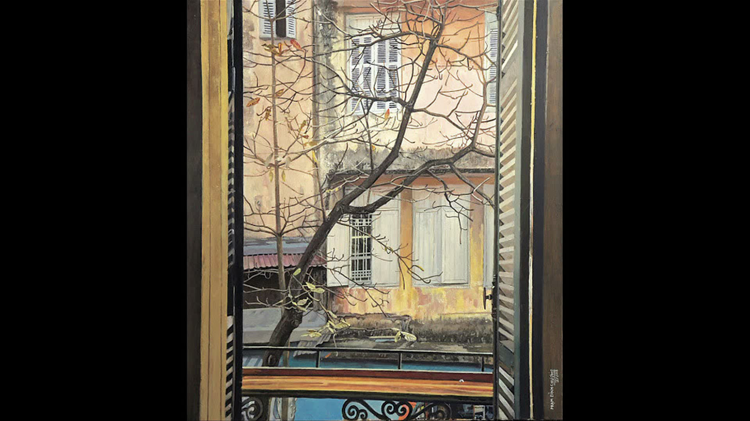

Slide 30
Hà Nội của tôi, hơn nghìn năm tuổi, bao nhiêu đời người đã sống, bao nhiêu đổi thay, bao nhiêu dấu chân lịch sử in hằn trên từng con phố để rồi mờ dần theo mưa nắng thời gian. Nhưng có lẽ chỉ có tình yêu của những người con thủ đô với mảnh đất ngàn năm văn hiến là chẳng bao giờ nhạt, chẳng bao giờ phai, nó tự nhiên, nhuần thấm mà sâu nặng. Đến cô học trò 12 tuổi như tôi hình như cũng biết yêu Hà Nội từ khi biết mình. Và nhất là những ngày này, cảm nhận rõ tinh thần đoàn kết chống dịch của người Hà Nội, tôi như càng nghe thấm tình yêu ấy thiết tha hơn. Bạn có lắng nghe muôn trái tim chung nhịp khi lời hiệu triệu Hà Nội cùng cả nước chung tay trong cuộc chiến chống kẻ giặc vô hình.Bạn có thấy giọt nước mắt vỡ òa hạnh phúc của những người chiến sĩ áo trắng khi đồng nghiệp khỏi bệnh, khi bệnh nhân được trở về nhà.

Slide 31
Bạn có hiểu bao dự định riêng gác lại, những lời hứa với người thân đành lỗi hẹn vì sức khỏe, sự an nguy của người bệnh ngóng chờ. Yêu thương, trân quý lắm những khuôn mặt hằn vết khẩu trang. Bạn có nhìn mồ hôi từng giọt trên trán, đẫm lưng áo anh bộ đội trong khu cách ly, một bữa cơm ăn vội, phút nghỉ ngơi ngắn ngủi, nụ cười vẫn rạng rỡ để lòng người bình an. Bạn có đọc dòng chữ quen thuộc trên nhiều con đường, góc phố Hà Nội: nếu bạn cần cứ lấy một phần, còn bạn ổn xin nhường lại cho người khác, ân tình, thương yêu, chia sẻ lắng lại trong mỗi dòng chữ ấy. Những mùa hoa Hà Nội vẫn tươi sắc, Hà Nội vẫn đẹp đến nao lòng dù phố vắng. Không phải người Hà Nội quên hoa, quên phố mà nhớ lời dặn của những người tuyến đầu chống dịch “chúng tôi đi làm vì bạn, bạn hãy ở nhà vì chúng tôi”. Hà Nội của tôi đấy! Đoàn kết, chung lòng vì Hà Nội trong trái tim mỗi người, thiêng liêng, tha thiết và sâu nặng vô cùng.

Slide 32
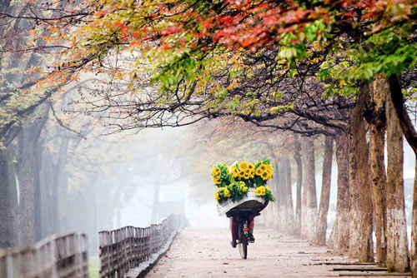

Slide 33
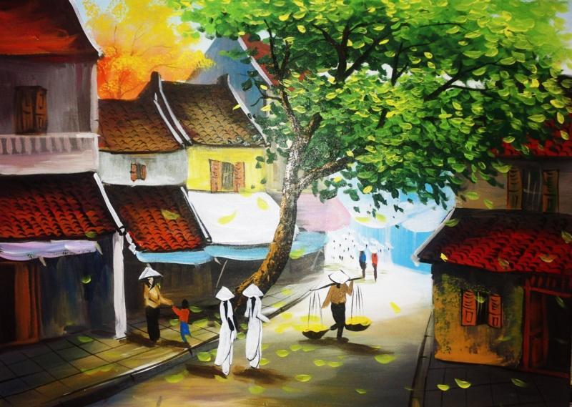

Slide 34
Hướng dẫn học bài
Học thuộc phần ghi nhớ (sgk tr 68, 69).
Viết đoạn văn trong bài tập bổ sung .
Chuẩn bị bài mới: Lượm, Hoán dụ.

Slide 35

Tạm biệt các con!
Chúc các con học tập tốt !

